Slide 1
电路复习

Slide 2
第一章 电路的基本概念和基本定律

Slide 3
1.2 电路基本变量
1.2 电路的基本变量
一、电流
1. 定义：
带电粒子或电荷在电场力作用下的定向运动
形成电流。
2. 大小：
（单位时间内通过某一截面的电荷量）
电流的单位：
A（安培）、kA（千安）、mA(毫安）、
μA（微安）

Slide 4
1.2 电路基本变量
二、电压
1. 定义：
电场力把单位正电荷从一点移到另一点所做的功。
2.单位：
V（伏特）、kV（千伏）、mV(毫伏）
实际方向（高电位 低电位）
3.方向：
参考方向（任选）

Slide 5
对一个元件，电流参考方向和电压参考方向可以相互独立地任意确定，但为了方便起见，常常将其取为一致，称关联方向；如不一致，称非关联方向。
如果采用关联方向，在标示时标出一种即可。如果采用非关联方向，则必须全部标示。

Slide 6
注意：
1. i、u的参考方向可任意假定。但一经选定，分析过程中不应改变。
2. 电路中标出的方向一律指参考方向。
3. 同一元件的 u、 i 同方向，称为关联参考方向。
–
+
–
+
I
I
I
I
或
U
R
U
R
或
U
R
U
R
+
–
+
–
关联参考方向
非关联参考方向

Slide 7
三、电能和电功率
1、定义：电场力在单位时间内所做的功称为电功率，简称功率。
2、功率与电流、电压的关系：
关联方向时：
p =ui
非关联方向时：
p =－ui
p＞0时吸收功率；p＜0时发出功率，即该元件向外电路提供功率或产生功率。

Slide 8
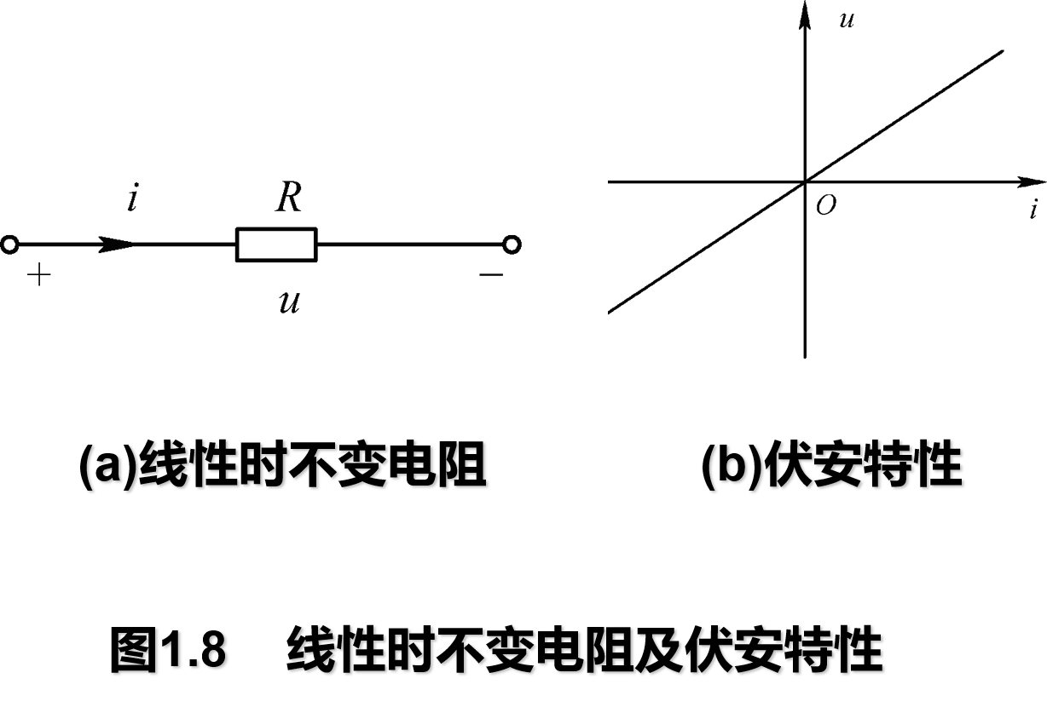
1.3 电路的基本元件
一、电阻元件
1、定义：一个二端元件，如果在任意时刻t，其VCR能用u-i平面(或i-u平面)上的曲线所确定，就称其为二端电阻元件，简称电阻元件。

Slide 9
1.3 电路的基本元件
3、电阻元件的伏安特性
假设电压和电流的参考方向是关联的，线性时不变电阻的电压与电流的关系就是熟知的欧姆定律，
式中R为元件的电阻，单位为欧姆，简称欧(Ω); G是元件的电导，单位为西门子，简称西(S)。

Slide 10
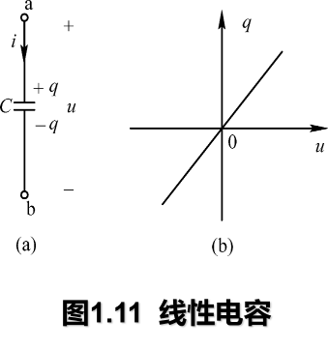
1.3 电路的基本元件
二、电容元件
1、定义：一个二端元件，如果在任意时刻t，其所积累的电荷与端电压之间的关系能用q-u平面上的一条曲线所确定，就称其为电容元件。

Slide 11
1.3 电路的基本元件
3、电容元件的伏安特性
假设电容端电压和通过电流采用关联参考方向，
积分后，
反映了电容在初始时刻的储能状况，故也称为初始状态。

Slide 12
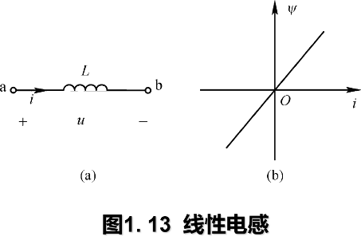
1.3 电路的基本元件
三、电感元件
1、定义：一个二端元件，如果在任意时刻t，其磁链与电流i(t)的关系能用平面上的曲线确定，就称其为电感元件。

Slide 13
1.3 电路的基本元件
3、电感元件的伏安特性
假设电感端电压和通过电流采用关联参考方向，由电磁感应定律，
积分后，
反映了电感在初始时刻的储能状况，故也称为初始状态。

Slide 14
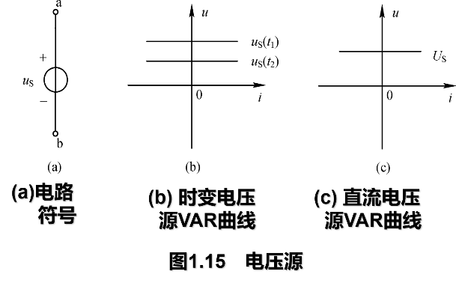
1.4 电源
1、独立电压源

Slide 15
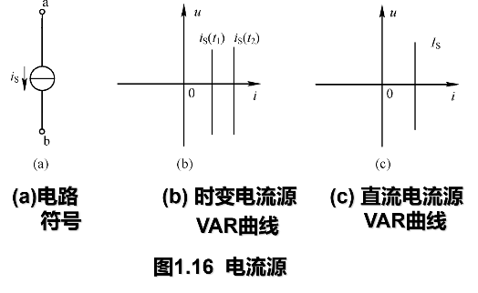
1.4 电源
2、独立电流源
(1) 定义：一个二端元件，如流经它的电流总能保持为给定的时间函数i_{S}(t) 或定值I_{S} ，而与其端口电压无关，则称其为独立电流源，简称电流源。

Slide 16
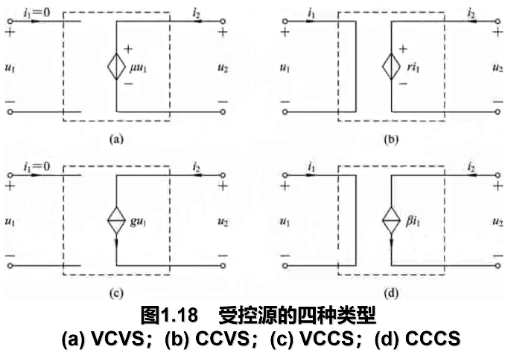
1.4 电源
2、受控源分类：
根据受控源是电压源还是电流源，控制量是电压还是电流，可将受控源分为电压控制电压源(VCVS)、电流控制电压源(CCVS)、电压控制电流源(VCCS)和电流控制电流源(CCCS)四种类型。

Slide 17
1.5 基尔霍夫定律
几个名词术语
1、支路：单个二端元件或若干二端元件依次连接组成的一段无分支的电路称为支路。
1
4
支路数目：
2
3
5

Slide 18
1.5 基尔霍夫定律
几个名词术语
2、节点：电路中三条或三条以上支路的连接点称为节点。
a
b
c
1
4
节点数目：
2
3
5
分别是b、d
d

Slide 19
1.5 基尔霍夫定律
几个名词术语
3、回路：电路中任一闭合路径称为回路。
1
4
回路数目：
2
3
5

Slide 20
1.5 基尔霍夫定律
几个名词术语
4、网孔：电路内部不含有支路的回路称为网孔。
1
4
网孔数目：
2
3
5

Slide 21
1.5 基尔霍夫定律
基尔霍夫电流定律
1、定义：基尔霍夫电流定律(KCL)是描述电路中与节点相连的各支路电流间相互关系的定律。
2、基本内容
对于集总参数电路的任意节点，在任意时刻流出该节点的电流之和等于流入该节点的电流之和。

Slide 22
1.5 基尔霍夫定律
4、KCL应用注意事项：
(1) KCL适用于任意时刻、任何激励源、任何性质元件构成的一切集总参数电路。它是电路的一个普遍适用的定律。
(2) 应用KCL列写节点或闭合曲面电流方程时，电流的流入和流出指的是其参考方向，而不是其实际方向。所以首先要假设每一支路电流的参考方向，然后根据参考方向是流入或流出取相应符号(流入者取正号，流出者取负号，或者反之)，依此列写出KCL方程。
(3) 对连接有较多支路的节点列KCL方程时不要遗漏了某些支路。

Slide 23
1.5 基尔霍夫定律
基尔霍夫电压定律
1、定义：基尔霍夫电压定律(KVL)是描述回路中各支路(或各元件)电压之间约束关系的定律。
2、基本内容
对任何集总参数电路，在任意时刻，沿任意闭合路径巡行，各段电路电压的代数和恒等于零。
式中， m为回路中包含元件的个数， u_{k}(t)表示回路中第k条支路的电压。

Slide 24
1.5 基尔霍夫定律
4、KVL应用注意事项：
(1) KVL适用于任意时刻、任意激励源、任何性质元件构成的一切集总参数电路，也是电路的一个普遍适用的定律。
(2) 应用KVL列回路电压方程时，首先假设回路中各元件(或各段电路)上电压参考方向，然后选定一个回路的绕行方向(顺时针或逆时针均可)，自回路中某一点开始，按所选方向沿着回路绕行一圈列写各电压代数和。若电压参考方向与回路的绕行方向一致，该电压前取“+”号，反之取“-”号。

Slide 25
1.5 基尔霍夫定律
5、总结
KCL反映了电路中任一节点各支路电流间的相互约束关系；KVL反映了电路中任一回路各支路电压间的相互约束关系。KCL和KVL反映的约束关系只与电路的连接方式有关，而与支路元件的性质无关。所以无论电路由什么元件组成，也无论元件是线性还是非线性的，时变还是非时变的，只要是集总参数电路，基尔霍夫的这两个定律总是成立的。
基尔霍夫的这两个定律是集总参数电路的基本规律。

Slide 26
第二章 直流电路及基本分析法

Slide 27
2.1 直流电路的一般分析法
支路电流法
1、定义
支路电流法是直接以支路电流为未知量，根据元件的VCR及KCL、KVL约束关系，建立数目足够且相互独立的方程组，解出各支路电流，进而求得人们期望得到的电路中任一支路的电压、功率等。
2、使用范围
原则上适用于各种复杂电路，但当支路数很多时，方程数增加，计算量加大。因此，适用于支路数较少的电路。
注意：一般情况下，对于一个有b条支路n个节点的电路，利用KCL可以列出(n -1)个独立的方程。利用KVL可列出（b-n+1）个独立的方程。

Slide 28
2.1 直流电路的一般分析法
3、支路电流法的一般步骤
（1）设出各支路电流，标明参考方向。任取（n-1）个节点，依KCL列独立节点电流方程。
（2）选取（b-n+1）独立回路，并选定绕行方向，依KVL列写出所选独立回路电压方程。对平面电路而言，网孔数恰好等于独立回路数，网孔就是独立回路，所以平面电路一般选网孔列写独立电压方程。
（3）如若电路中含有受控源，还应将控制量用未知电流表示，多加一个辅助方程。
（4）联立求解(1)、(2)、(3)三步列写的方程组，就得到各支路电流。如果需要，再根据元件约束关系等计算电路中任一支路的电压、功率。

Slide 29
2.1 直流电路的一般分析法
网孔电流法
1、定义
网孔电流法是以假想的网孔电流作为电路变量，列写网孔KVL方程求解出网孔电流，进而求得各支路电流、电压、功率等，这种求解电路的方法称网孔电流法(简称网孔法)。

Slide 30
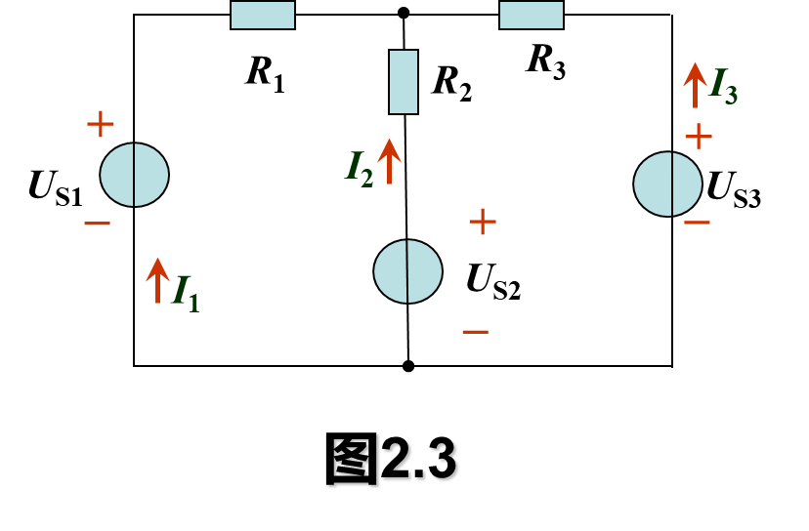
2.1 直流电路的一般分析法
2、网孔电流
所谓网孔电流，是指平面网络中沿着网孔边界流动的假想电流。
如右图所示，I_{m1}和I_{m2}是网孔电流。网孔电流实际上是不存在的，实际存在的是支路电流。
I_{m1}和I_{m2}流动方向就是网孔电流的参考方向，也就是列写KVL方程时的绕行方向，然后列网孔的KVL方程。

Slide 31
2.1 直流电路的一般分析法
R₁₁=R₁+R₂ R₂₂=R₂+R₃
网孔1与网孔2的电阻之和，称为网孔自电阻；
网孔1与网孔2公共支路的电阻，称为相邻网孔的互电阻；
R₁₂=R₂₁= -R₂
各网孔中沿网孔电流方向电压源电压的代数和，称为网孔电源电压。
U_{S11}=U_{S1}-U_{S2}
U_{S22}=U_{S2}-U_{S3}

Slide 32
2.1 直流电路的一般分析法
3、网孔电流法的一般步骤
（1）确定网孔及设定各网孔电流的参考方向，通常将各网孔电流的参考方向均设为顺时针绕向或均设为逆时针绕向；
（2）按照规则列写网孔方程组；
（3）求解方程组，即可得出各网孔电流值；
（4）根据所求出的网孔电流即可求出各支路电流。

Slide 33
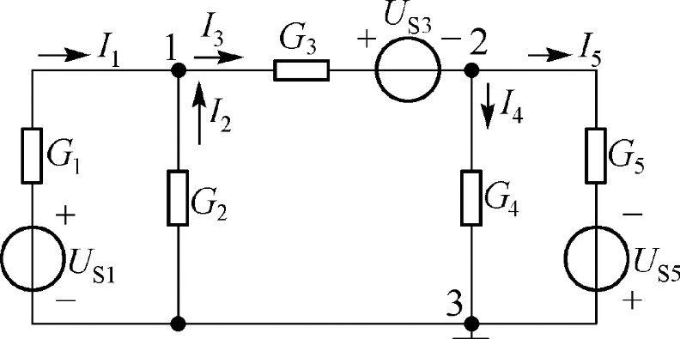
2.1 直流电路的一般分析法
节点电压法
1、节点电压
所谓节点电压，是指在电路的n个节点中，任选一个为参考点，把其余(n-1)个节点对参考点的电压叫做该节点的节点电压。
如图所示，电路图有3个节点，以节点3为参考点，那么节点1和节点2对参考点的节点电压为U₁和U₂。

Slide 34
2.1 直流电路的一般分析法
2、定义
电路中所有支路电压都可以用节点电压来表示。以(n-1)个节点电压为变量，对每个独立节点列出一个KCL方程，称为节点方程。联立求解(n-1)个节点方程构成的方程组，便可求出(n-1)个节点电压。

Slide 35
2.1 直流电路的一般分析法
带入节点电流方程，整理得：
进一步改写，可得节点方程：
式中：
自电导
互电导
节点电源电流

Slide 36
2.1 直流电路的一般分析法
4、节点电压法的一般步骤
（1）选定参考节点，标注节点电压。
（2）对各独立节点按照节点方程的规则列写节点方程。
（3）求解方程，即可得出各节点电压。
（4）根据所求出的节点电压求题目中需要求的各量。

Slide 37
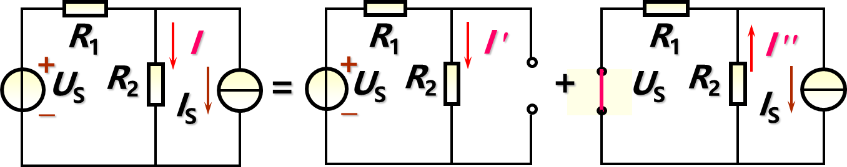
2.2 线性电路的基本定理
叠加定理
1、内容描述
线性电路中，当有两个或两个以上的独立电源同时作用时，某一支路的电压(电流)等于每个电源单独作用下，在该支路上所产生的电压(电流)分量的代数和。

Slide 38
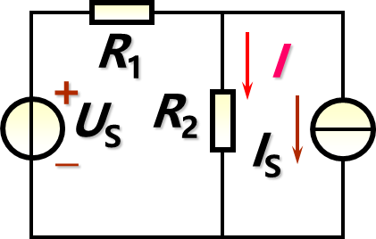
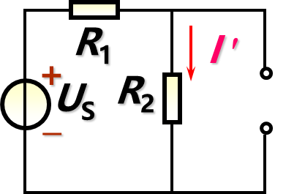
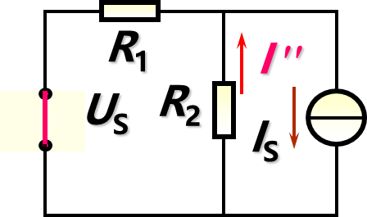
a
2.2 线性电路的基本定理
设节点a和节点b之间的电压为U₁，则U₁为：
b
流过R₂的电流为：
当电压源独立作用时，流过R₂的电流设为I’：
当电流源独立作用时，流过R₂的电流设为I”：

Slide 39
2.2 线性电路的基本定理
2、应用叠加定理时的注意事项
（1）叠加定理只适用于线性电路求电压和电流；不适用于非线性电路。
（2）当一个独立电源单独作用时，其余独立电源做零处理，即保留内阻，理想电压源用短路替代，理想电流源用开路替代，而电路其他结构不变。
（3）不能用叠加定理求功率(功率为电源的二次函数)。
（4）应用叠加定理求电压和电流时是代数量的叠加，要特别注意各代数量的符号。
（5）含受控源线性电路可叠加，受控源应始终保留。
（6）叠加的方式是任意的，方式的选择取决于分析问题的方便。

Slide 40
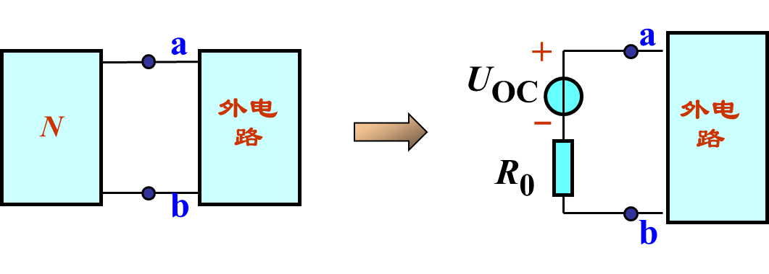
2.2 线性电路的基本定理
戴维南定理
1、内容描述
任一线性有源二端网络N，对其外部电路来说，都可以用电压源和电阻串联组合等效代替。等效替代的电压源的电压等于网络的开路电压U_{OC} ，该电阻等于网络内部所有独立源作用为零情况下网络的等效电阻R₀ 。

Slide 41
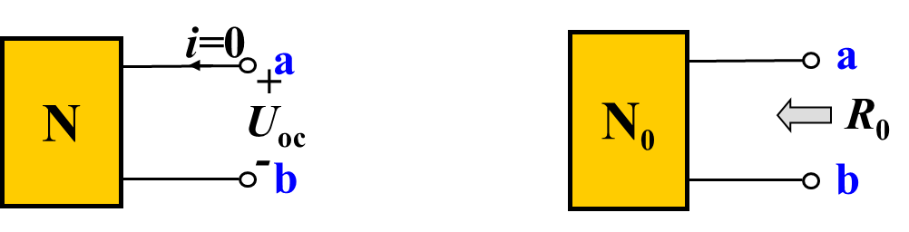
2.2 线性电路的基本定理
2、戴维南等效电路
等效替代的电压源的电压等于网络的开路电压U_{OC} ，该电阻等于网络内部所有独立源作用为零情况下网络的等效电阻R₀ 。
N₀为将N中所有独立源置零后所得无源二端网络。
由戴维南定理所得的电压源等效电路称为戴维南等效电路。

Slide 42
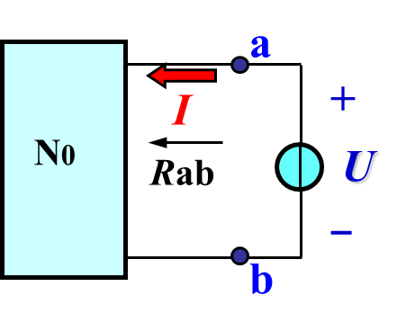
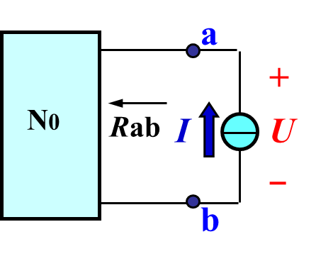
2.2 线性电路的基本定理
3、等效电阻R₀的求法:
（1）直接法：应用等效变换方法(如串、并联等效或三角形与星形网络变换等)直接求出无源二端网络的等效电阻。
（2）外加电源法：在无源二端网络N₀ 两端外加电源，进行求解。
1）加压求流法
2）加流求压法

Slide 43
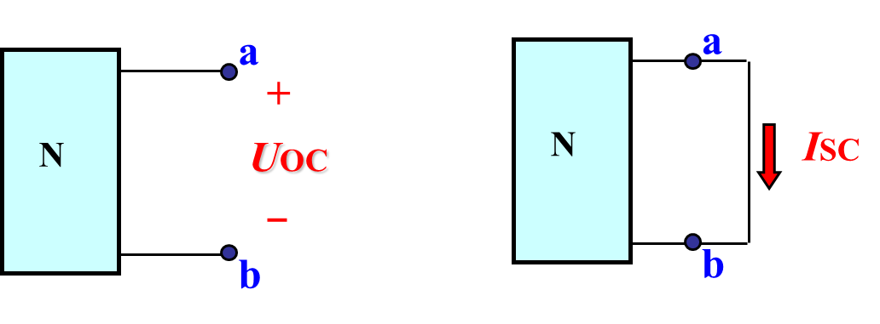
2.2 线性电路的基本定理
3、等效电阻R₀的求法:
（3）开路、短路法：将有源二端网络开路后，求出其开路电压U_{OC}；再将有源二端网络短路，求出其短路电流I_{SC}；开路电压与短路电流的比值即等于戴维南等效电源的内阻R₀。

Slide 44
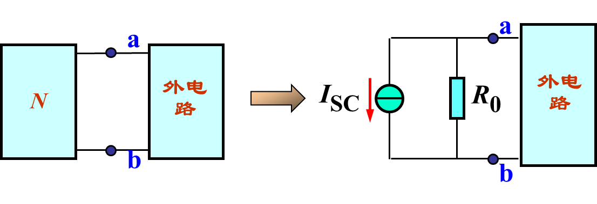
2.2 线性电路的基本定理
诺顿定理
1、内容描述
任一线性有源二端网络N，对其外部电路来说，都可以用电流源和电阻并联组合等效代替，该电流源的电流等于网络的短路电流ISC ，该电阻等于网络内部所有独立源作用为零情况下网络的等效电阻R0 。

Slide 45
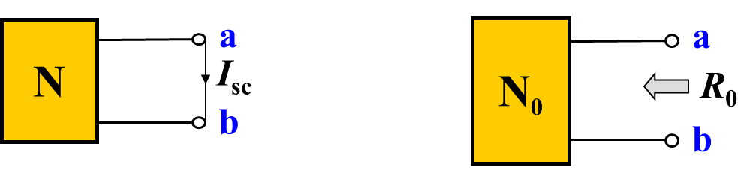
2.2 线性电路的基本定理
2、诺顿等效电路
等效替代电流源的电流等于网络的短路电流ISC ，该电阻等于网络内部所有独立源作用为零情况下网络的等效电阻R0 。
N₀为将N中所有独立源置零后所得无源二端网络。
由诺顿定理所得的电流源等效电路称为诺顿等效电路。
凡是戴维南定理能解决的问题，诺顿定理也能解决，其解题步骤与戴维南定理类似。

Slide 46
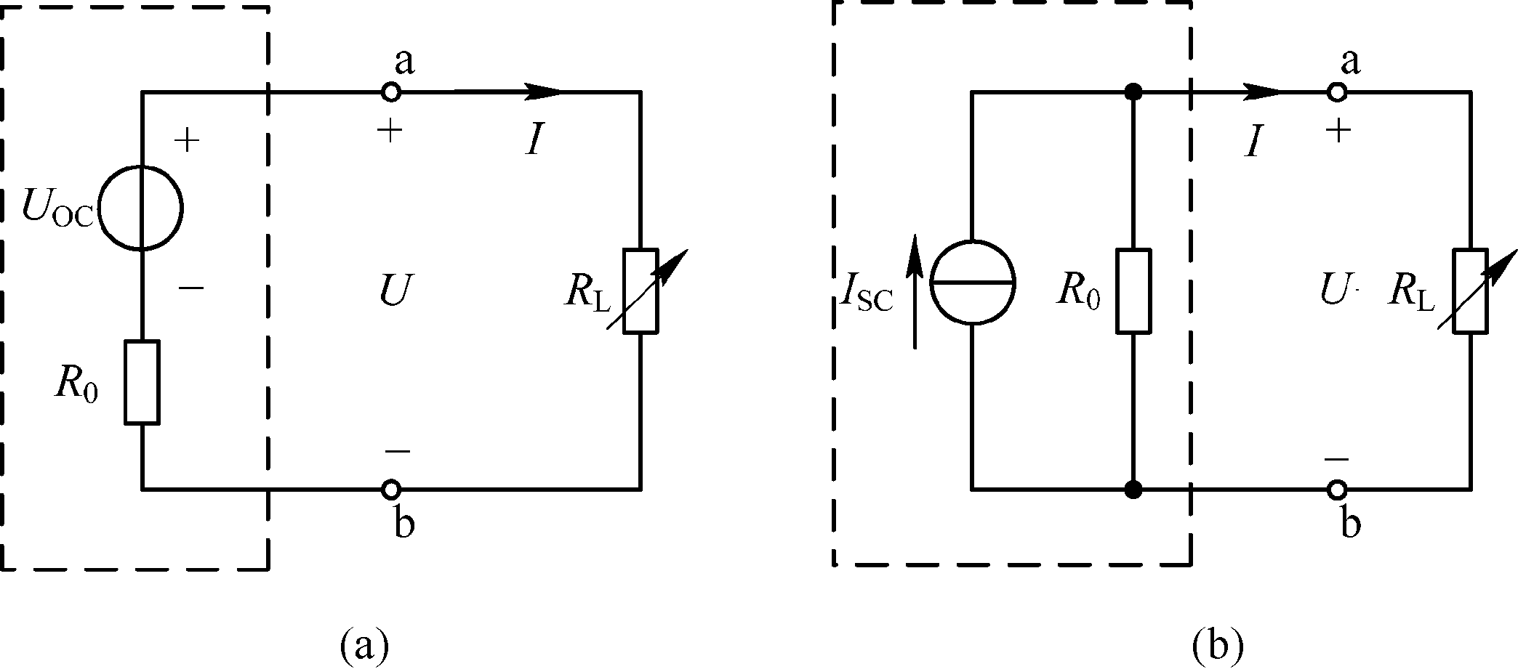
2.3 最大功率传输定理
求最大功率
由图（a）可得出，负载的功率为：

Slide 47
2.3 最大功率传输定理
为了求得RL改变时PL的最大值，将上式对RL求导，并令其为零，即:
最大功率匹配条件
则最大功率为：
如果用诺顿等效电路，即图（b），同样可得：

Slide 48
2.3 最大功率传输定理
匹配状态和正确理解最大功率传输定理
通常把负载电阻等于电源内阻时的电路工作状态称为匹配状态。
应当注意的是，不要把最大功率传输定理理解为：要使负载功率最大，应使实际电源的等效内阻Ｒ₀等于Ｒ_{L}。
必须指出：由于Ｒ₀为定值，要使负载获得最大功率，必须调节负载电阻Ｒ_{L}(而不是调节Ｒ₀)才能使电路处于匹配工作状态。

Slide 49
第三章 一阶电路的时域分析

Slide 50
3.1 电路的过渡过程及换路定则
电路的过渡过程
1、定义
当电路接通、断开或者电路元件的参数变化，亦或是电路结构发生变化时，电路中的电流、电压等会随之发生改变，电路从一个稳定状态变化到另一个稳定状态，这个过程称为电路的过渡过程。
由于这一过程是在极短暂的时间内完成的，所以又称电路的暂态过程。

Slide 51
3.1 电路的过渡过程及换路定则
2、产生过渡过程的原因
（1）内因
是指电路中有电感、电容等储能元件的存在。
（1）外因
电路进行了换路。
所谓换路，是指电路的状态发生了改变，如作用于电路的电源的接入和撤除，电路元件的接入或其参数的变化，以及电路结构的变动等。

Slide 52
3.1 电路的过渡过程及换路定则
上述换路前后电容电压值关系，电感电流值关系，通称为换路定则。
当t=0时，换路定则可表示为：
当t=t₀时，换路定则可进一步表示为：
注意：换路定则只表明，换路前后电容电压u_{C}和电感电流i_{L}不发生突变的规律，但对于电路中其他的电压和电流，在换路瞬间是可以突变的。

Slide 53
3.1 电路的过渡过程及换路定则
初始值的确定
在电路的过渡期间，电路中电压、电流的变化起始于换路后瞬间的初始值，终止于一个新的稳态值。
电路中电压、电流初始值可以分为两类：
（1）电容电压和电感电流的初始值，它们可以直接利用换路定则求取。

Slide 54
3.1 电路的过渡过程及换路定则
（2）电路中其他电压、电流的初始值，如电容电流、电感电压、电阻电流和电压等，这类初始值在换路瞬间可以发生跳变。
求解步骤如下：
1）先求换路前一瞬间的电容电压值和电感电流值。若换路前，电路处于稳定状态，可将电容开路，电感短路，画出换路前时刻的等效电路，进而求出 和 。
2）根据换路定则确定 和 。
3）以 和 为依据，将电容替换为电压值为 的电压源，电感替换为电流值为 的电流源，画出换路后时刻的等效电路，再利用欧姆定律、基尔霍夫定律和直流电路的分析方法确定电路中其他电压、电流的初始值。

Slide 55
3.2 一阶电路的过渡过程
一阶电路的零输入响应
由于有储能元件的存在，储能元件已经储存了能量，所以即时电路中没有外加电源，在换路后电路中仍然可出现电压和电流，这种没有外加输入的电路，仅由初始时刻电容的电场储能或电感的磁场储能所引起的响应称为零输入响应。

Slide 56
3.2 一阶电路的过渡过程
一阶电路的零状态响应
所谓零状态，是指电路的初始状态为零，即电路中储能元件的初始能量为零。
换句话说，就是电容元件在换路的瞬间电压u_{C}(0)=0，或电感元件在换路的瞬间电流i_{L}(0)=0，在此条件下，电路在外激励的作用下产生的响应称为零状态响应。零状态响应也可称为零初始状态响应。

Slide 57
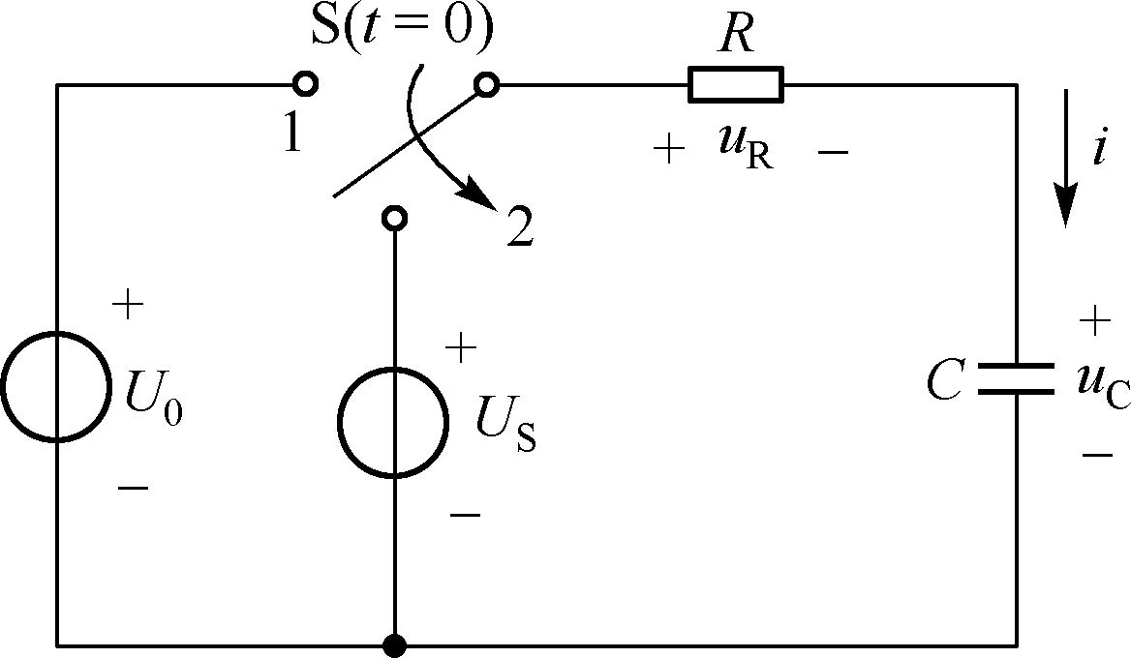
3.3 一阶电路的全响应
一阶电路的全响应
当电路的初始状态不为零，而且外加激励也不为零时，电路的响应称为电路的全响应。

Slide 58
3.3 一阶电路的全响应
根据一阶电路的全响应表达式，分析全响应过渡过程：
强制响应（稳态响应）
零输入响应
固有响应或自然响应（暂态响应）
零状态响应

Slide 59
3.3 一阶电路的全响应
三要素法
描述一阶线性电路的电路方程是一阶线性微分方程，它的解由两部分构成：
是原方程的一个特解，一般选用稳态解来作为特解，即：
是对应齐次方程的通解，即：

Slide 60
3.3 一阶电路的全响应
把初始条件代入式：
所以，一阶电路全响应的一般表达式为：
三要素
新的稳态
时间常数
初始值

Slide 61
3.3 一阶电路的全响应
三要素法解题步骤：
1、求初始值 。在换路前的电路中求出 或 ，由换路定则有 或 ，得到 或 。将电容元件用电压为 的直流电压源替代，电感元件用电流为 的直流电流源替代，得出 时刻的等效电路，用电路分析方法求出所需的初始值 。
2、求稳态值 。电路在 时达到新稳态，此时将电容元件视为开路，将电感元件视为短路，这样可以做出稳态电路，求出 。

Slide 62
3.3 一阶电路的全响应
三要素法解题步骤：
3、求电路的时间常数 。一阶RC电路的时间常数 ，一阶RL电路的时间常数 。而对于一般一阶电路来说，将换路后电路中的动态元件(电容或电感)从电路中取出，求出剩余电路的戴维宁(或诺顿)等效电路的电阻 。也就是说， 等于电路中独立源置零时从动态元件两端看进去的等效电阻。
4、将初始值 、稳态值 和时间常数 代入三要素公式，写出一阶电路的全响应。

Slide 63
第四章 正弦稳态电路分析

Slide 64
4.1 正弦信号的基本概念
2、表示方法
（1）函数表达式
注意：正弦量既可以用正弦函数表示，也可以用余弦函数表示。
—— 振幅
—— 角频率，rad/s
—— 相位
—— 初相位，
所以，只要知道振幅、角频率、初相位，正弦量就可以确定，这个三个物理量被称为正弦量的三要素。

Slide 65
4.1 正弦信号的基本概念
2、表示方法
（1）函数表达式
角频率、周期、频率的关系：

Slide 66
4.1 正弦信号的基本概念
有效值
1、定义
交流电流 i 通过电阻R在一个周期 T 内产生的热量，如果与某一直流电流 I 通过同一电阻在相同时间内所产生的热量相等，则称这个直流电流值 I 是该交流电流 i 的有效值。
周期电流的有效值等于它的瞬时值的平方在一周期内的平均值的平方根。

Slide 67
4.1 正弦信号的基本概念
2、正弦电流、电压有效值
设
则有：
同理，对于正弦电压
则有：

Slide 68
4.1 正弦信号的基本概念
同频率正弦量的相位差
两个正弦电压或电流相位之差，称为相位差∆φ。
如两个同频率的正弦电流：
相位差为：
上式表明两个同频率正弦量在任意时刻的相位差均等于它们初相之差，与时间t无关。

Slide 69
4.2 正弦量的相量表示
复数
1、复数的表示形式
（1）、代数形式
取复数A的实部和虚部用符号表示为：
Re[A]=a₁
取复数A的实部
Im[A]=a₂
取复数A的虚部

Slide 70
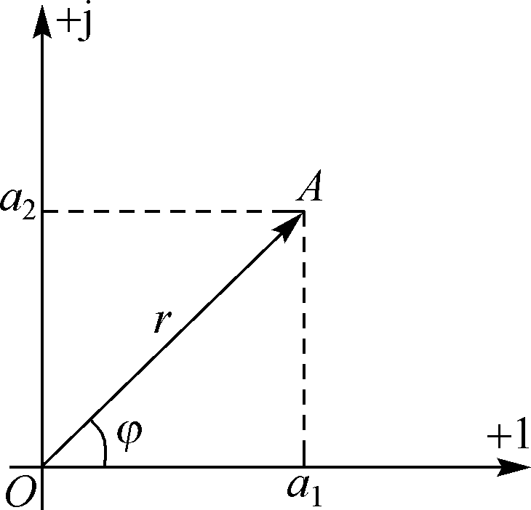
4.2 正弦量的相量表示
1、复数的表示形式
（2）、三角形式
r为复数的模， ϕ 为复数的幅角。
a₁ = r cos ϕ
a₂= r sin ϕ

Slide 71
4.2 正弦量的相量表示
1、复数的表示形式
（3）、指数形式
根据欧拉公式：
可得：
（4）、极坐标形式

Slide 72
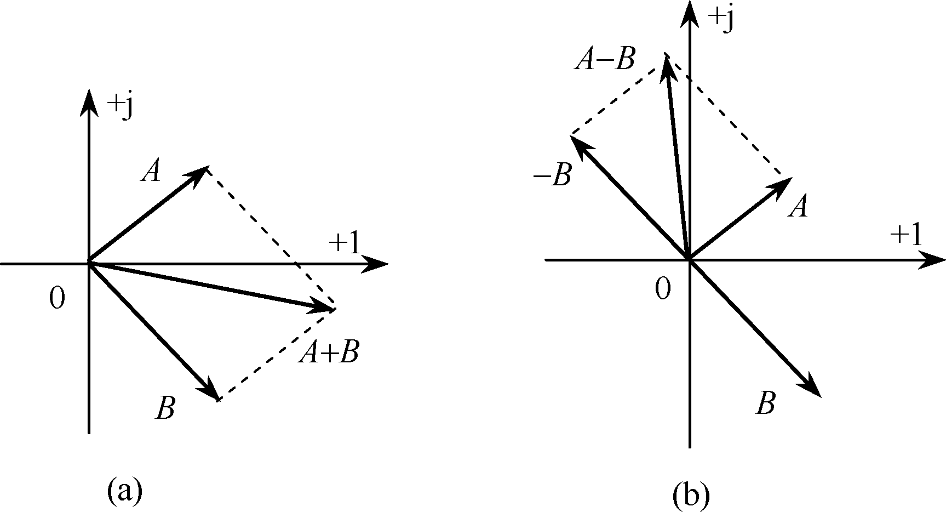
4.2 正弦量的相量表示
3、复数的运算
（1）复数的加减法
设
则
复数的加、减运算也可以在复平面内用向量的加、减完成

Slide 73
4.2 正弦量的相量表示
3、复数的运算
（2）复数的乘除法
设
则
ϕ_{A}+ϕ_{B}
ϕ_{A}−ϕ_{B}

Slide 74
4.2 正弦量的相量表示
相量
设正弦电压u(t)为
由欧拉公式可知
则有：
显然，正弦电压u(t)与复指数函数 形成了一一对应的关系。

Slide 75
4.2 正弦量的相量表示
所以，可定义：
ϕ_{u}
为正弦电压u(t)的最大值相量。
原正弦电压可表示为：
ϕ_{u}

Slide 76
4.2 正弦量的相量表示
同理可定义u(t)的有效值相量：
ϕ_{u}
最大值相量和有效值相量的关系为

Slide 77
4.3 正弦稳态电路的相量模型
基尔霍夫定律的相量形式
在正弦电流电路中，KCL和KVL同样适用，但要用相应的相量形式表示，即：

Slide 78
4.3 正弦稳态电路的相量模型
无源二端元件伏安关系的相量形式
1. 电阻
时域形式：
相量形式：
i(t)
+
已知：
u_{R}(t)
R
-
则有：
有效值关系：U_{R}=RI
相位关系：ϕ_{u}= ϕ_{i} (u, i同相)
+
R
相量形式的欧姆定律：
-
相量模型
注：u_{R}, i 是同频正弦量

Slide 79
4.3 正弦稳态电路的相量模型
2. 电感
i(t)
时域形式：
相量形式：
+
已知：
u_{L}(t)
L
-
则有：
+
jωL
有效值关系：U_{L}=ωLI
-
相位关系：ϕ_{u}= ϕ_{i} +90° (u_{L}超前i 90°)
相量模型
相量形式的欧姆定律：

Slide 80
4.3 正弦稳态电路的相量模型
3. 电容
i_{C}(t)
时域形式：
相量形式：
+
已知：
u(t)
C
-
则有：
+
-
有效值关系：I_{C}=ωCU
相位关系：ϕ_{i}=ϕ_{u}+90° (i超前u90°)
相量模型
相量形式的欧姆定律：

Slide 81
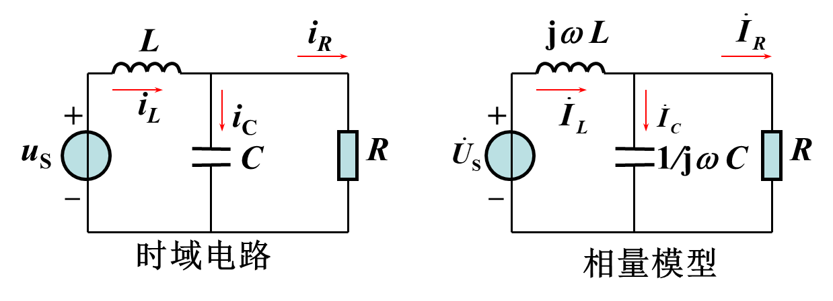
4.3 正弦稳态电路的相量模型
电路的相量模型
在正弦稳态电路中，将各电流电压用相量表示，电阻、电感、电容元件的参数用阻抗(或导纳)表示，所得到的电路图称为正弦稳态电路的相量模型，而原电路图则称为正弦交流电路的时域模型。

Slide 82
4.3 正弦稳态电路的相量模型
阻抗和导纳
上式中常数Z和Y分别称为元件的阻抗（单位Ω）和导纳（单位S）

Slide 83
4.3 正弦稳态电路的相量模型
运用相量模型进行正弦稳态电路分析的一般步骤：
写出已知正弦量的相量及各无源元件的阻抗或导纳；
做出原电路的相量模型，列出相应的相量关系，求解待求量的相量；
根据求解出的待求量的相量，写出对应的正弦量。

Slide 84
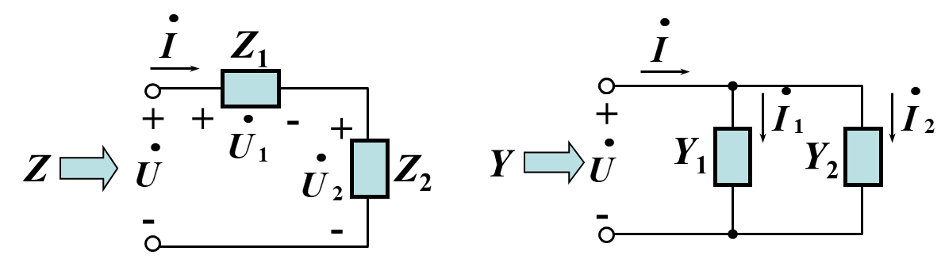
4.4 简单正弦交流电路的分析
阻抗串联、并联的电路
同直流电路相似：

Slide 85
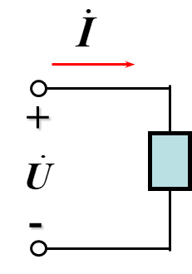
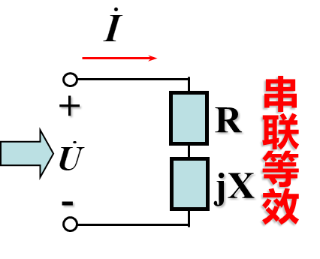
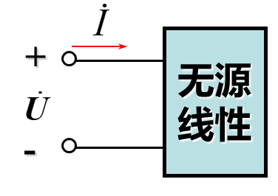
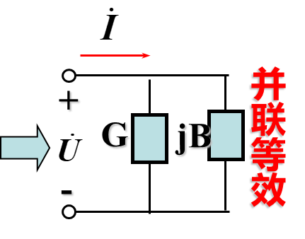
4.4 简单正弦交流电路的分析
1、无源单口网络的串并联等效

Slide 86
4.5 正弦交流电路的功率
瞬时功率及平均功率
i
+
无
源
u
1、瞬时功率：
_
设无源二端网络的端口电压为
流过的电流为
则瞬时吸收功率为
其中φ=φ_{u}-φ_{i}，也是该网络的阻抗角

Slide 87
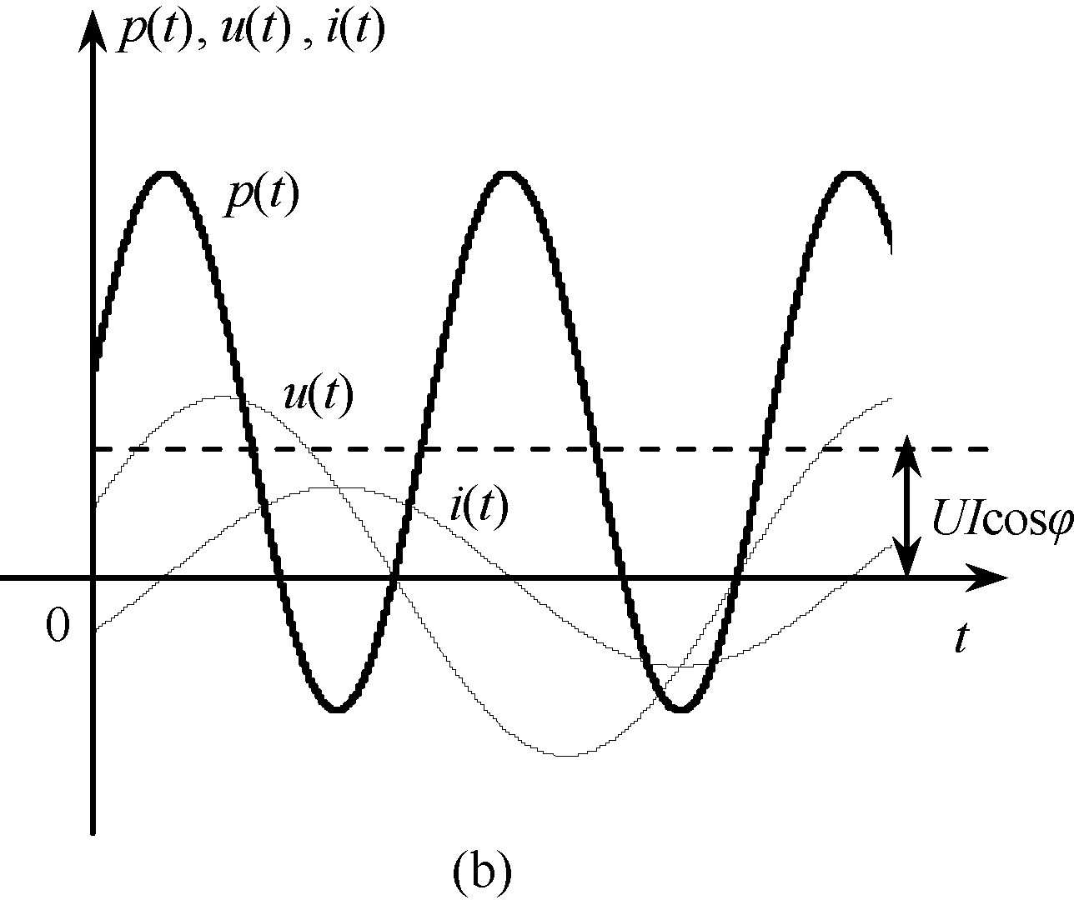
4.5 正弦交流电路的功率
二端网络瞬时功率的波形如图所示：
2、平均功率：
一个周期内瞬时功率的平均值为平均功率。
① 当φ=0时，二端网络呈现电阻性，平均功率最大，P=UI；
② 当φ=±90°时，二端网络呈现电感性或者电容性，平均功率为0。

Slide 88
4.5 正弦交流电路的功率
无功功率、视在功率和功率因数
1、无功功率
用来反映无源二端网络中储能元件与电源之间能量交换的特性，用Q表示，单位取乏（Var）：
① 当φ=+90°时，二端网络呈现电感性，无功功率为Q=UI；
② 当φ=-90°时，二端网络呈现电容性，无功功率为Q=-UI 。

Slide 89
4.5 正弦交流电路的功率
2、视在功率
端口电压有效值与电流有效值的乘积，用S表示，单位为伏安（VA）、千伏安（kVA）等：
3、功率因数
根据平均功率公式可知，二端网络平均功率不仅与端口电压和电流有效值的成绩有关，还取决于cosφ，定义cosφ为二端网络的功率因数，φ称为功率因数角，用λ表示：

Slide 90
4.5 正弦交流电路的功率
习惯上当二端网络的电流超前于电压时，在λ后标注“超前”，表明二端网络呈电容性；当二端网络的电流滞后于电压时，在λ后标注“滞后”，表明二端网络呈电感性。
有功，无功，视在功率的关系：
需要注意的是：
但

Slide 91
4.5 正弦交流电路的功率
最大功率传输
设Z₀= R₀ + jX₀， 负载Z_{L}= R_{L} + jX_{L}
Z₀
+
Z_{L}
-

Slide 92
4.5 正弦交流电路的功率
(1) 当负载的R_{L}、X_{L}任意可调时，负载获得最大功率的条件为
解得
共轭匹配
即当
时，负载可获得最大功率。该最大功率为
这一结论称为最大功率传输定理

Slide 93
4.5 正弦交流电路的功率
(2)当负载的阻抗角固定不变，而阻抗模可变时
根据
|Z_{L}|=|Z_{S}|
负载获得最大功率为
模匹配
如果负载为纯电阻，只有在模匹配的时候，负载才能获得最大功率。

Slide 94
第五章 半导体器件基础

Slide 95
5.1 半导体基础知识
PN结
1、PN结的形成
通过特殊的工艺，在一块半导体晶片上分别生成P型掺杂区和N型掺杂区，则两个区域的交界处处就形成了一个具有特殊导电性能的带电薄层，这就是PN结 。
多数载流子（多子）从浓度大向浓度小的区域扩散，称扩散运动，形成的电流成为扩散电流。
P区
N区

Slide 96
5.1 半导体基础知识
PN结
1、PN结的形成
通过特殊的工艺，在一块半导体晶片上分别生成P型掺杂区和N型掺杂区，则两个区域的交界处处就形成了一个具有特殊导电性能的带电薄层，这就是PN结 。
当多子扩散到对方的区域后，与对方的多子产生复合，P区和N区交界面附近剩下不能移动正、负离子，这个区域称为空间电荷区（耗尽区）。
空间电荷区
（耗尽区）
P区
N区

Slide 97
5.1 半导体基础知识
PN结
1、PN结的形成
通过特殊的工艺，在一块半导体晶片上分别生成P型掺杂区和N型掺杂区，则两个区域的交界处处就形成了一个具有特殊导电性能的带电薄层，这就是PN结 。
内电场阻碍多子向对方的扩散即阻碍扩散运动同时促进少子向对方漂移即促进了漂移运动。
内电场
扩散运动=漂移运动时，达到动态平衡，PN结无电流流过。
P区
N区

Slide 98
5.1 半导体基础知识
2、PN结的单向导电性
当外加电压使PN结中P区的电位高于N区的电位，称为PN结正向偏置，简称正偏；反之称为反向偏置，简称反偏。
（1）PN结正偏：外加电场和内电场方向相反，内电场作用被削弱，耗尽层厚度变薄，此时形成以扩散为主的电流，称为正向电流，PN结为低阻导通的状态。
内电场
外电场
P区
N区

Slide 99
5.1 半导体基础知识
2、PN结的单向导电性
当外加电压使PN结中P区的电位高于N区的电位，称为PN结正向偏置，简称正偏；反之称为反向偏置，简称反偏。
内电场
（2）PN结反偏：外加电场和内电场方向相同，内电场作用被加强，耗尽层厚度加宽，此时形成以漂移为主的电流，称为反向电流，PN结为高阻不导通的状态（截止状态）。
外电场
P区
N区

Slide 100
5.2 半导体二极管
二极管的伏安特性
二极管的伏安特性是指流过二极管的电流与其两端外加偏置电压之间的关系。
二极管的伏安特性可以用下图进行测试：

Slide 101
5.2 半导体二极管
1、正向特性
（1）正向死区：OA段，电特性表现为电流为0。
死区最大电压：U_{Si}=0.5V, U_{Ge}=0.1V
导通区
（2）正向导通区：AB段，电特性表现为正向电流变化很大，而电压变化不大。
U_{Si}=0.6~0.8V，U_{Ge}=0.2~0.3V
死区

Slide 102
5.2 半导体二极管
2、反向特性
（1）反向截止区：OC段，电特性表现为反向电流很小。
I_{Si}<0.1μA，I_{Ge}为几到几十μA 。
截止区
（2）反向击穿区：CD段，电特性表现为反向击穿电流变化很大，而电压变化不大。各类二极管的反向击穿电压大小不同，通常为几十到几百伏，最高可达300V 以上。
击穿区

Slide 103
5.2 半导体二极管
含二极管的电路分析
1、二极管的等效模型
（1）理想模型：正向导通的电压远小于与之串联的其他元件的电压
伏安特性：
等效电路：
i_{D}
S
S
u_{D}
正偏导通，u_{D} = 0
反偏截止，i_{D} = 0

Slide 104
5.2 半导体二极管
（2）恒压模型：正向导通电压不能忽略，反向截止电流很小
伏安特性：
等效电路：
i_{D}
S
U_{D(on)}
u_{D}
U_{D(on)}
U_{D(on)}
0.7 V (Si)
0.3 V (Ge)

Slide 105
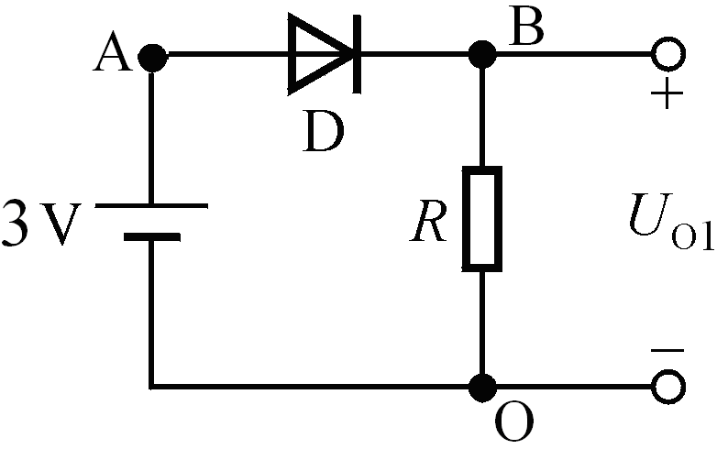
5.2 半导体二极管
2、含二极管的电路分析方法
假定二极管工作在截止状态，将二极管开路，画出等效电路，求出二极管两端开路时的电压，以此判断二极管的真实偏置状态，然后，用相应的等效模型代替二极管，画出等效电路，求待求量。
【例5.1】电路如图所示，假设图中的二极管是理想的，试判断二极管是否导通，并求出相应的输出电压。
解：假定二极管为截止状态，等效电路如图：
+
-
可得：
U_{D}

Slide 106
5.2 半导体二极管
2、含二极管的电路分析方法
假定二极管工作在截止状态，将二极管开路，画出等效电路，求出二极管两端开路时的电压，以此判断二极管的真实偏置状态，然后，用相应的等效模型代替二极管，画出等效电路，求待求量。
【例5.1】电路如图所示，假设图中的二极管是理想的，试判断二极管是否导通，并求出相应的输出电压。
解：所以二极管满足正向导通，等效电路图：
可得：

Slide 107
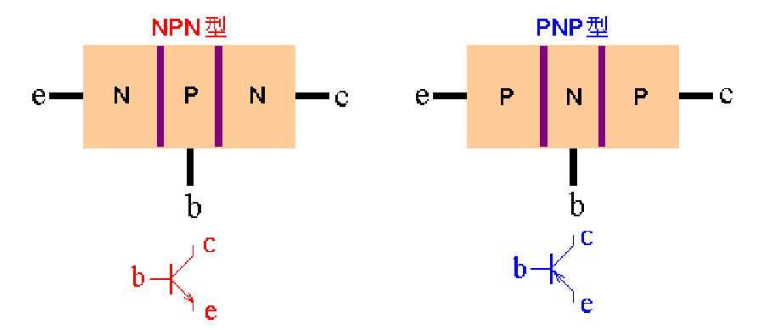
5.3 晶体三极管
三极管的结构及分类
晶体三极管是通过特殊工艺将两个相距很近的PN结结合在一起的器件，又称为双极型晶体管、晶体三极管，通常简称为晶体管。
集电极，用C或c
表示（Collector）。
发射极，用E或e
表示（Emitter）；
发射区
集电区
基区
发射结(Je)
集电结(Jc)
基极，用B或b表示（Base）

Slide 108
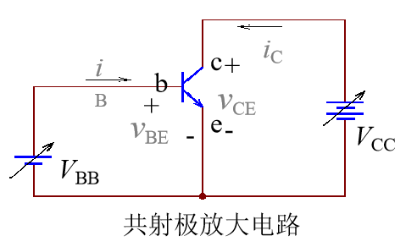
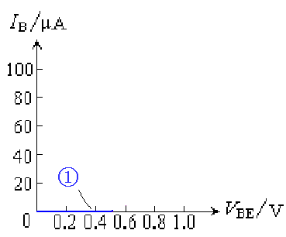
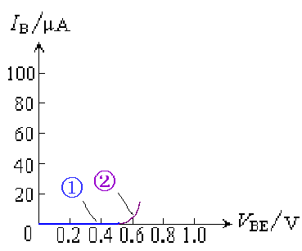
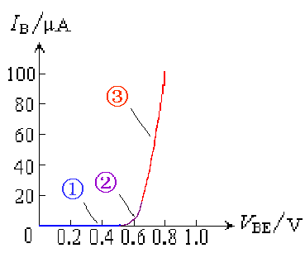
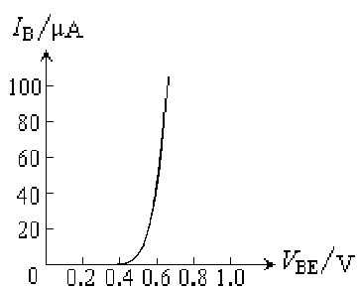
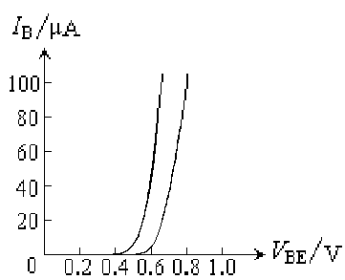
5.3 晶体三极管
三极管的特性曲线
1. 输入特性曲线（以共射极放大电路为例）
i_{B}=f(v_{BE})⏐ _{vCE=const}
(1) 当v_{CE}=0V时
相当于发射结的正向伏安特性曲线。
(3) 输入特性曲线的三个部分
①死区
②非线性区
(2) 当v_{CE}≥1V时
v_{CB}= v_{CE} - v_{BE}>0，集电结已进入反偏状态，开始收 集电子，基区复合减少，同样的v_{BE}下 I_{B}减小，特性曲线右移。
v_{CE} = 0V
v_{CE} = 0V
v_{CE} ≥ 1V
③线性区

Slide 109
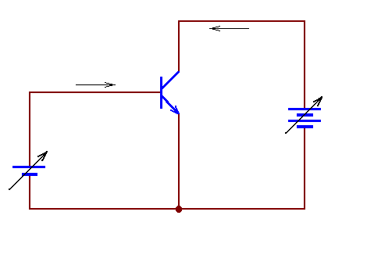
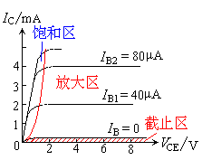
5.3 晶体三极管
2. 输出特性曲线
i_{C}=f(v_{CE})⏐ _{iB=const}
输出特性曲线的三个区域:
截止区
饱和区
放大区
截止区：i_{C}接近零的区域，相当i_{B}=0的曲线的下方。此时， 发射结反偏,集电结反偏.
i_{C}
饱和区：i_{C}明显受u_{CE}控制的区域，该区域内，一般u_{CE}＜0.7V(硅管)。此时，发射结正偏，集电结正偏
c
放大区：i_{C}平行于u_{CE}轴的区域，曲线基本平行等距。此时，发射结正偏，集电结反偏。
i_{B}
+
b
v_{CE}
+
v_{BE}
e
-
-
V_{CC}
V_{BB}
共射极放大电路

Slide 110
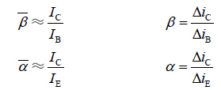

5.3 晶体三极管
三极管的参数
晶体三极管的主要参数有三类：电流放大系数、极间反向电流和极限参数。
1．电流放大系数：表征三极管电流放大能力的参数。
由α和β的定义及三极管的电流分配关系，可得

Slide 111
第六章 放大电路基础

Slide 112
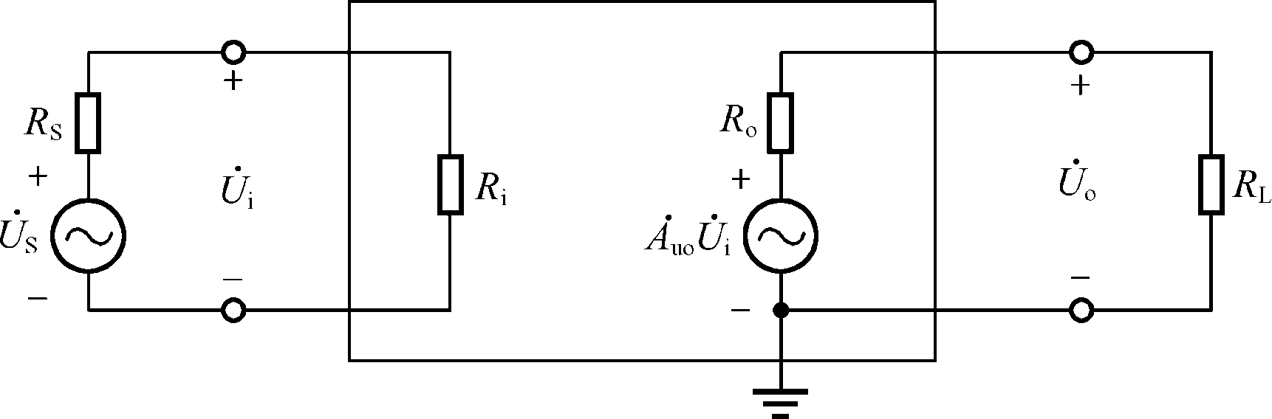
6.1 放大的概念
电压放大电路的等效电路
不论放大电路内部采用何种复杂的结构与元件，放大电路可以被看做是信号源和负载之间的接口。电压放大电路的等效电路如图6.2所示。
图6.2 电压放大电路等效模型

Slide 113
6.1 放大的概念
1．放大倍数与输入、输出电阻输出电压
放大电路电压放大倍数
（6.1）
有效值
放大电路的功率增益
（6.2）
放大电路的电流放大倍数
=
（6.3）
电压对电流的放大倍数
=
（6.4）
因其量纲为电阻，有些文献也称为互阻放大倍数。
也称为互导放大倍数
电流对电压的放大倍数
=
（6.5）

Slide 114
6.1 放大的概念
输入电阻
R_{i}=
（6.6）
输出电阻R_{o}是从放大电路的输出端看放大电路时的等效电阻，也就是戴维南等效电阻。
理论计算
测定输出电阻的办法是在输入端加正弦波试验信号，测出负载开路时的空载输出电压 和接入负载R_{L}时的输出电压
（6.7）

Slide 115
6.1 放大的概念
由
（6.8）
对信号源的电压放大倍数
（6.9）

Slide 116
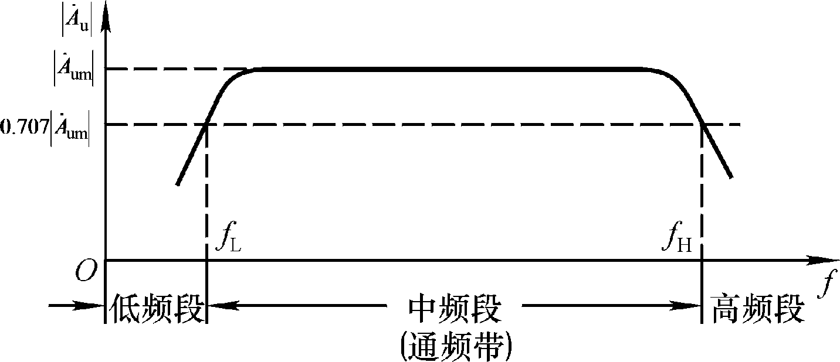
6.1 放大的概念
2．通频带
通频带：衡量放大电路对不同频率信号的放大能力。
图6.3 放大电路的幅频响应
=
-
（6.12）

Slide 117
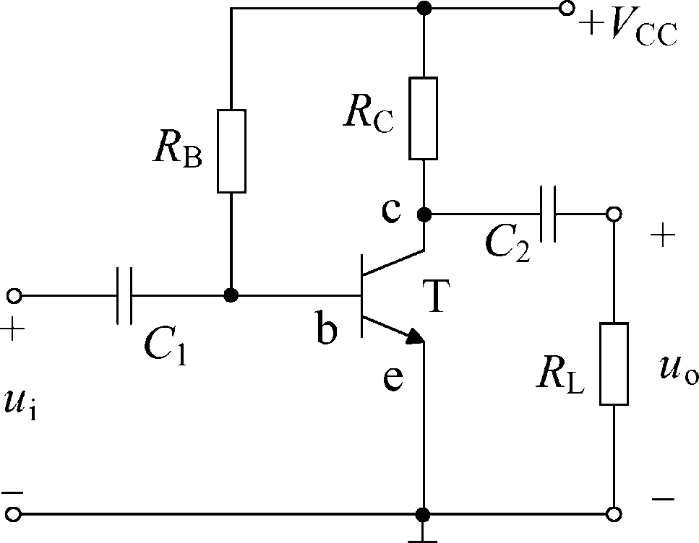
6.2 基本共射放大电路的分析
放大电路的基本组成
直流电源
发射极为输入输出的公共端，因此称为共发射极放大电路，简称共射放大电路。
基极电阻
集电极电阻
输出电压
信号源
负载电阻
输入回路
图6.4 基本共发射极放大电路
输出回路

Slide 118
6.2 基本共射放大电路的分析
放大电路的基本组成
直流电源
基极电阻
集电极电阻
T是NPN型三极管，起放大的作用
图6.4 基本共发射极放大电路

Slide 119
6.2 基本共射放大电路的分析
静态分析
1．直流通路
所谓直流通路，是指在直流电源V_{CC}单独作用下直流电流流经的通路，也就是静态电流流经的通路，用于设计和分析静态工作点。

Slide 120
6.2 基本共射放大电路的分析
3．估算法解静态工作点
一般近似认为：U_{BEQ}=0.7V（硅管）
或 U_{BEQ}=0.2V（锗管）
回路方程
Q的近似估算表达式为
（6.16）

Slide 121
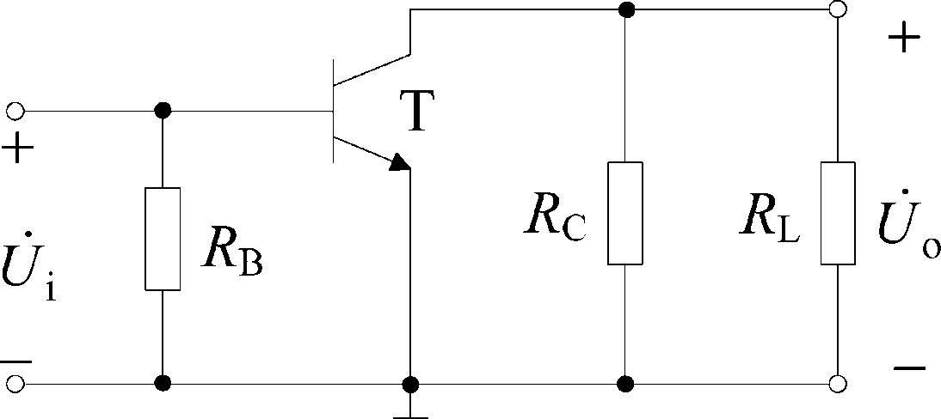
6.2 基本共射放大电路的分析
动态分析
1．交流通路
交流通路是指输入信号作用下交流信号流经的通路，也就是动态电流流经的通路。
在交流通路中，容量大的电容（如耦合电容）视为短路；独立直流电压源短路；独立恒流源开路。
图6.7 基本共射放大电路的交流通路

Slide 122
6.2 基本共射放大电路的分析
3．波形非线性失真的分析
静态工作点的位置必须设置适当，否则放大电路的输出波形会产生严重的非线性失真
设置过低：截止失真
静态工作点Q
设置过高：饱和失真

Slide 123
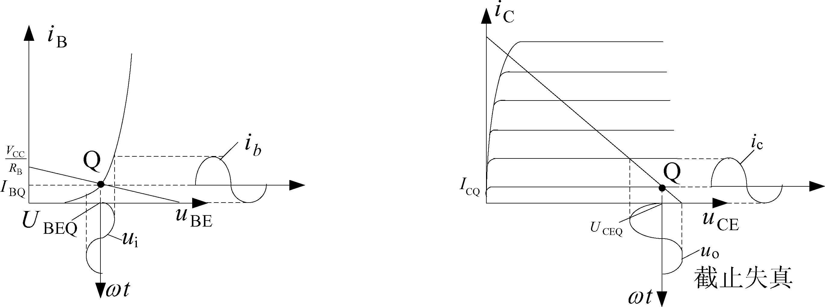
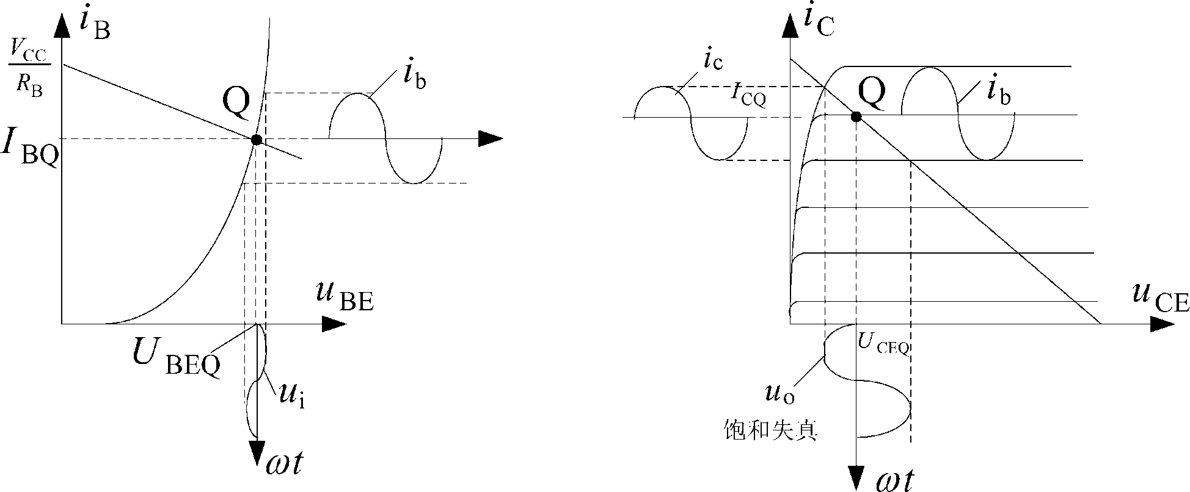
6.2 基本共射放大电路的分析
图6.8 共射放大电路的截止失真
图6.9 共射放大电路的饱和失真

Slide 124
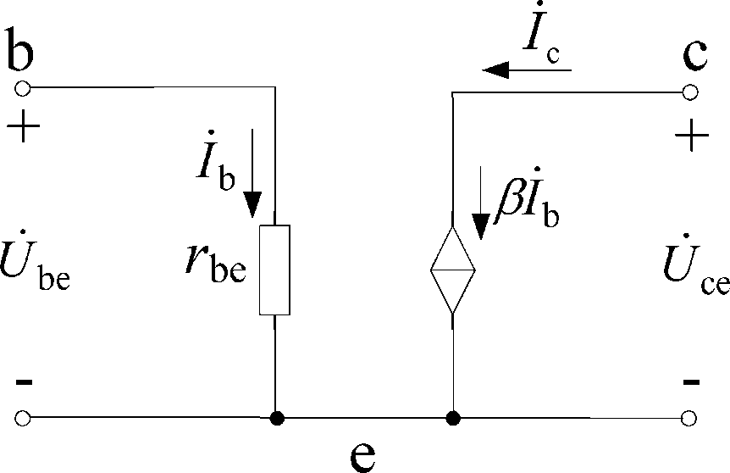
6.2 基本共射放大电路的分析
简化为
用 和 ，可得三极管的简化等效电路
图6.12 简化等效电路
常温下
多选取100～300Ω

Slide 125
6.2 基本共射放大电路的分析
图6.13 基本共射放大电路的动态分析

Slide 126
6.2 基本共射放大电路的分析
5．估算法解主要性能指标
电压放大倍数的表达式
（6.25）
当放大电路空载时，空载电压放大倍数
（6.26）
输入电阻
（6.27）
输出电压对信号源电压的放大倍数
（6.28）

Slide 127
6.2 基本共射放大电路的分析
输出电阻
（6.30）
注意
放大电路的输入电阻与信号源内阻无关，输出电阻与负载无关。还应当指出，虽然利用H参数等效模型分析的是动态参数，但是由于等效模型中r_{be}与静态工作点Q紧密相关，所以动态参数也与Q点相关，只有Q点合适，动态分析才有意义。

Slide 128
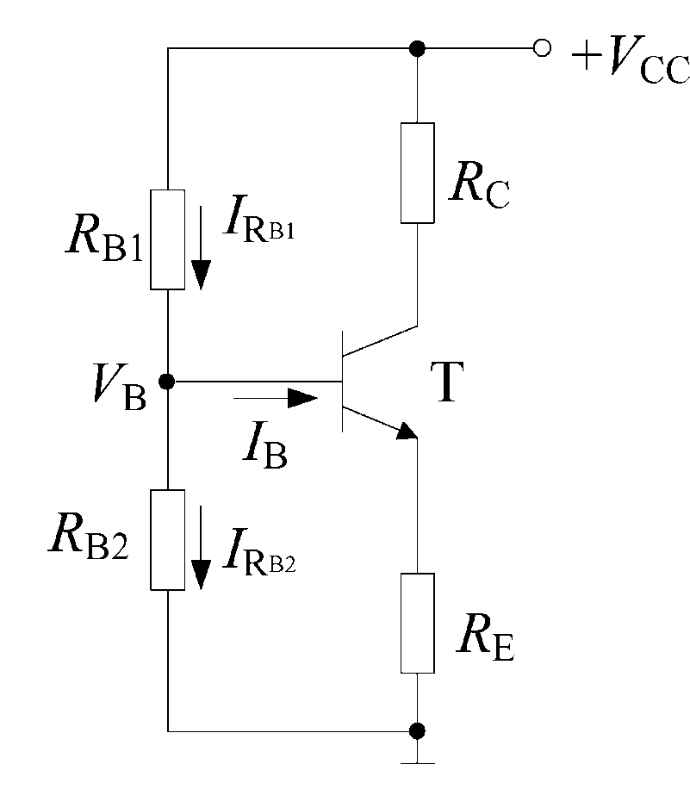
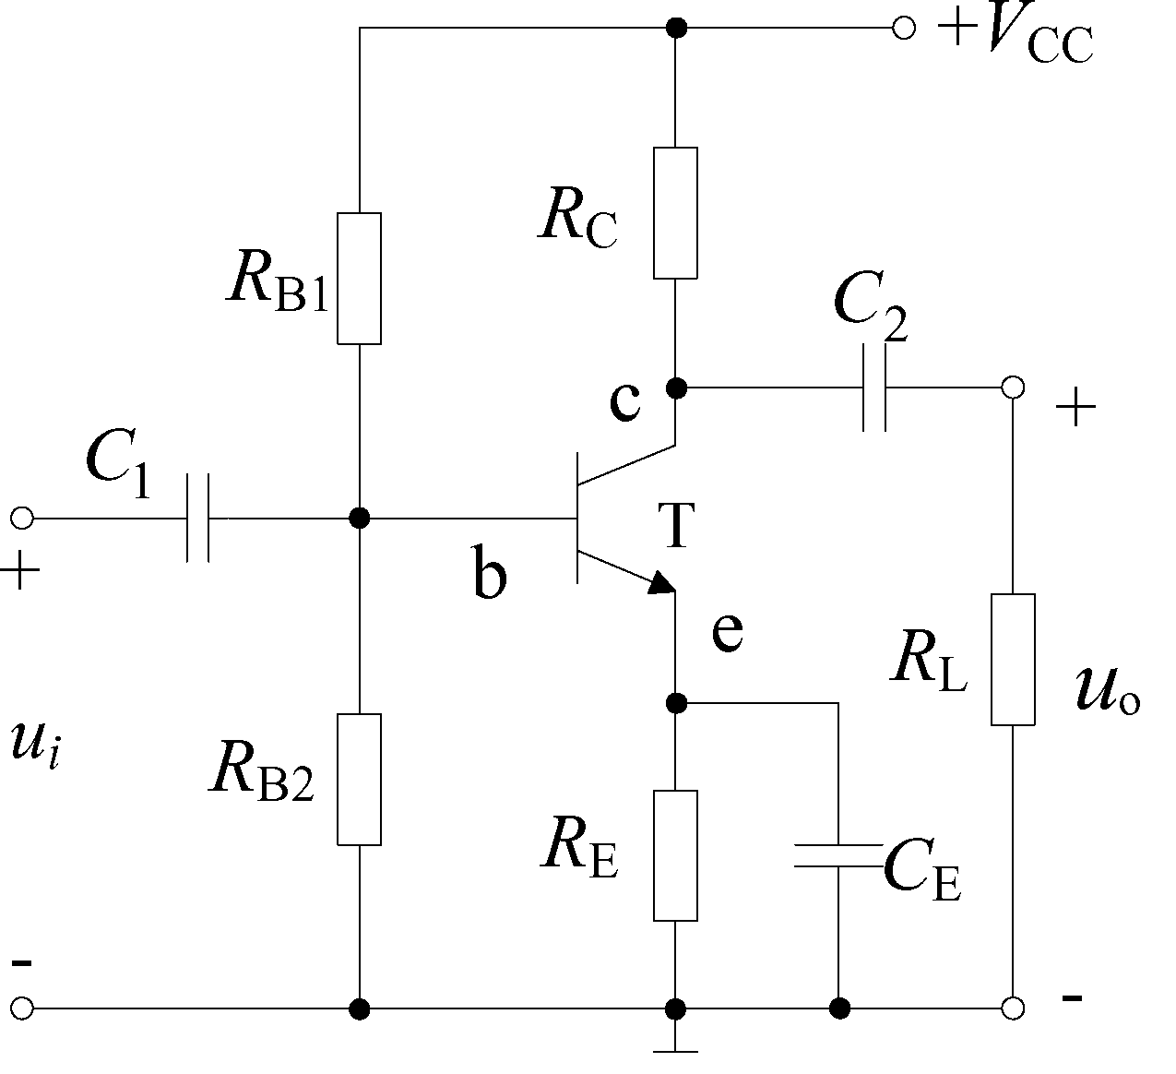
6.3 放大电路静态工作点的稳定
静态工作点稳定电路
典型的Q点稳定电路如图6.18所示
直流通路
图6.19 分压式偏置电路
图6.18 静态工作点稳定电路图

Slide 129

6.3 放大电路静态工作点的稳定
使参数的选取满足
当环境温度增大时，V_{B}基本不变，I_{C}和I_{E}随温度升高，V_{E}增大；因而U_{BE}=V_{B}-V_{E}势必减小，导致I_{B}减小，于是I_{C}随之相应减小。
结果，I_{C}随温度升高而增大的部分几乎被由于I_{B}减小而减小的部分相抵消，静态工作点基本保持不变。
该电路是通过发射极电阻R_{E}的负反馈作用牵制I_{C}的变化，也称为电流负反馈式工作点稳定电路。

Slide 130
6.5 多级放大电路
一般多级放大电路由输入级、中间级和输出级组成，其框图如图6.28所示。
图6.28 多级放大电路的框图
多级放大电路各级之间的耦合（即连接）方式一般有四种：阻容（电阻、电容）耦合、直接耦合、变压器耦合和光电耦合。
Notes:
在实际应用中，往往需要足够大的增益，并且还要考虑输入电阻和输出电阻等特殊要求。因为单级放大电路很难全面满足这些要求，所以需要采用多级放大电路。

Slide 131

6.5 多级放大电路
（6.46）
R_{i}= R_{i1} （6.47）
R_{o}= R_{on} （6.48）

Slide 132
第七章 集成运算放大器及其应用

Slide 133

7.1 集成运放的概念
集成运放的基本组成
集成运放虽种类繁多、形式多样，但电路结构一般由四部分组成：(1)输入级：输入电阻高、噪声低、静态电流小、零漂小。(2)中间级(电压放大级)：具有较高的电压放大倍数。(3)输出级：动态范围大、带负载能力强，非线性失真小。(4)偏置电路：为以上电路提供合适的直流工作电流，通常由电流源组成。

Slide 134
7.1 集成运放的概念
集成运放的电路符号及典型芯片的引脚排列
信号传
输方向
实际运放开环
电压放大倍数
+U_{CC}
反相
输入端
+U_{CC}
输出
A_{uo}
u–
–
–
u_{o}
7 6 5
F007
1 2 3 4
+
+
+
u ₊
+
输出端
同相
输入端
U₋
U₊
-U_{CC}
–U_{EE}
(a)
(b)

Slide 135
7.2 负反馈放大电路
反馈概念的建立
将放大电路的输出量（电压或电流），通过一定的电路(反馈电路)，部分或全部回送到输入端(或输入回路)，用以改善或改变电路某些特性的控制过程，称之为反馈。通过反馈电路回送到输入回路电压或电流信号称为反馈信号
输出量x_{o}
净输入量x_{d}
基本放大电路
输入量x_{i}
反馈网络
反馈量x_{f}
图7.4 反馈放大电路方框图

Slide 136
7.2 负反馈放大电路
2. 反馈的判断
（1）判断有无反馈
是否有反馈网络，如果有反馈通路，一定存在反馈。
（2）用瞬时极性法判断反馈的极性
① 先假定输入量的瞬时极性
② 根据放大电路输入量与输出量的相位关系，决定输出量和反馈量的瞬时极性。
③ 反馈量与输入量比较，即可推断反馈的正、负极性。

Slide 137
7.2 负反馈放大电路
（3）判断反馈的串并联形式
由反馈网络在放大电路输入端的连接方式判定。
（4）判断电压或电流反馈的形式
判断方式有两种：
方式一：根据定义写出反馈信号表达式。反馈信号正比于输出电压，为电压反馈；反馈信号正比于输出电流，为电流反馈。
方式二：输出短路法。假设输出电压u_{o}=0或者负载电阻R_{L}=0，此时，如果反馈信号不存在，则为电压反馈，反之，为电流反馈。

Slide 138
7.2 负反馈放大电路
负反馈对放大电路性能的影响
1. 降低放大倍数
根据框图，基本放大电路的放大倍数，即未引入反馈时的放大倍数（开环放大倍数）为：
反馈信号与输出信号之比，称为反馈系数：
引入负反馈后：
包含负反馈的放大倍数（闭环放大倍数）：
反馈深度

Slide 139
7.2 负反馈放大电路
2. 提高放大倍数的稳定性
稳定性指开环的相对稳定程度与闭环的相对稳定程度的比较。
负反馈的基本特点是自动调节作用。当外界条件引发输出信号改变的时候，负反馈按比例将变化的量送到输入端，抵消一部分输入信号，使净输入信号减小或者增大，达到降低或增加输出信号的目的。
3. 改善波形失真
负反馈将输出端的失真信号送回输入端，由于反馈电路一般由电阻组成，反馈和输出波形失真一致，输入和反馈信号叠加后，经放大可使得输出失真得到一定补偿。

Slide 140
7.2 负反馈放大电路
4. 展宽通频带
在放大电路的低频段和高频段中，放大倍数会下降。引入负反馈后，在输入条件一定时，中频段输出信号较大，反馈信号强，输入信号被抵消得多，导致输出信号降低得多，而在高低频段，输出信号小，反馈小，输入信号被抵消得少，输出信号降低也较少。由此，相当于提高了高低频段的放大倍数，使其趋于平坦，展宽了频带。

Slide 141
7.2 负反馈放大电路
5. 改善电洛的输入电阻和输出电阻
输入电阻的增大还是减小，与是串联反馈还是并联反馈有关。
输出电阻的增大还是减小，与是电压反馈还是电流反馈有关。
 | 串联电压 | 串联电流 | 并联电压 | 并联电流
输入电阻 | ↑ | ↑ | ↓ | ↓
输出电阻 | ↓ | ↑ | ↓ | ↑

Slide 142
7.3 具有负反馈的集成运放应用电路
理想运放分析基础
1. 理想运放的概念
实际运放的理想化模型就是理想运放。其理想化参数为：
开环差模增益：
差模输入电阻：
输出电阻：
共模抑制比：
上限截止频率：
失调电压、电流及其温漂：均为0。

Slide 143
7.3 具有负反馈的集成运放应用电路
3.理想运放在线性工作区的特点
i–
因为 u_{o} = A_{ud}(u₊– u– )
Δ
∞
u–
–
i₊
+
u_{o}
所以(1) 差模输入电压约等于 0
即 u₊= u– ,称“虚短”
u₊
+
(2) 由于
输入电流约等于 0
即 i₊= i– ≈ 0 ,称“虚断”
电压传输特性
u_{o}
+U_{o(sat)}
A_{ud}越大，运放的线性范
围越小，必须加负反馈才能
使其工作于线性区。
线性区
u₊– u–
O
–U_{o(sat)}

Slide 144
7.3 具有负反馈的集成运放应用电路
4.理想运放在非线性工作区的特点
电压传输特性
u_{o}
+U_{o(sat)}
非线性区
u₊– u–
O
–U_{o(sat)}
(1) 输出只有两种可能, +U_{o(sat)} 或–U_{o(sat)}
当 u₊> u– 时， u_{o} = + U_{o(sat)}
u₊< u– 时， u_{o} = – U_{o(sat)}
不存在 “虚短”现象
(2) i₊= i– ≈ 0,仍存在“虚断”现象

Slide 145
7.3 具有负反馈的集成运放应用电路
比例运算电路
(2) 电压放大倍数
1.反相比例运算
因虚断，i₊= i– = 0 ，
(1) 电路组成
i_{f}
R_{F}
所以 i₁ ≈ i_{f}
i₁
R₁
i–
Δ
∞
+
–
+
+
u_{i}
u_{o}
因虚短, 所以u–=u₊= 0，
称反相输入端“虚地”
+
–
R₂
i₊
–
因要求静态时u₊、 u– 对地电阻相同，所以平衡电阻 R₂ = R₁ // R_{F}

Slide 146
7.3 具有负反馈的集成运放应用电路
2. 同相比例运算
(1) 电路组成
(2) 电压放大倍数
R_{F}
因虚断，所以i₊ = i₋ ≈0
R₁
∞
u–
Δ
–
+
+
+
+
u_{o}
因虚短，所以 u– = u_{i} ，
反相输入端不“虚地”
u₊
u_{i}
R₂
–
–
因要求静态时u₊、u₋对地电阻相同，所以平衡电阻R₂=R₁//R_{F}

Slide 147
7.3 具有负反馈的集成运放应用电路
当 R₁= ∞ 且 R_{F} = 0 时，
u_{o} = u_{i} ， A_{uf} = 1，
称电压跟随器。
R_{F}
R₁
Δ
∞
∞
–
Δ
+
+
–
+
+
u_{o}
+
+
+
+
u_{o}
u_{i}
R₂
–
–
u_{i}
–
–
同相比例电路的最大特点是输入电阻高，比较适合于输入级，以提高信号的采集能力。

Slide 148
7.3 具有负反馈的集成运放应用电路
加法运算电路
1. 反相加法运算电路
可采用叠加定理求u_{o}
（1）u_{i1}单独作用时
R_{i2}
R_{F}
u_{i2}
R_{i1}
Δ
∞
当R_{i1}=R_{i2}=R_{F}时，
u_{o}=－ (u_{i1}+u_{i2})
u_{i1}
–
+
+
（2）u_{i2}单独作用时
+
u_{o}
R₂
–
则
平衡电阻：
R₂= R_{i1} // R_{i2} // R_{F}

Slide 149
7.3 具有负反馈的集成运放应用电路
减法运算电路
减法运算电路可看作是反相比例运算电路与同相比例运算电路的叠加。
R_{F}
R₁
Δ
∞
+
–
u₊
+
+
u_{i1}
+
+
u_{o}
u_{i2}
R₂
R₃
–
–
–
当R₁=R₂=R₃=R_{F}时，
u_{o}=u_{i2}-u_{i1}

Slide 150
7.3 具有负反馈的集成运放应用电路
积分与微分运算电路
1. 积分运算电路
由虚短及虚断性质可得
i₁ = i_{f}
i_{f}
u_{C}
i_{f} =?
C_{F}
+
–
i₁
R₁
Δ
∞
+
–
+
+
u_{i}
+
u_{O}
–
R₂
–
输出电压为输入电压对时间的积分，因此称实现该运算的功能电路为积分电路。

Slide 151
7.3 具有负反馈的集成运放应用电路
2. 微分运算电路
i_{f}
R_{F}
由虚短及虚断性质可得
i₁ = i_{f}
i₁
C₁
Δ
∞
+
–
+
+
u_{i}
+
u_{o}
–
R₂
–
输出电压为输入电压对时间的微分，因此称实现该运算的功能电路为微分电路。

